Slide 1
LENGUAJE Nº2 Módulo interactivo II: Medios Masivos de comunicación
ÁREA HUMANIDADES
2º Medio
Lengua y Literatura
P. Maite Gaete/ Nelson Suárez.
Objetivo: Comprender las características e impacto de los medios de comunicación en la cotidianidad de las personas.

Slide 2
INSTRUCCIONES
El siguiente PPT está enmarcado en la Unidad de Inicio: Medios Masivos de Comunicación. En este material encontrarás todo el contenido conceptual correspondiente a la evolución de estos medios y sus características, para posteriormente realizar las actividades especificadas al final del material. Para el desarrollo de la actividad considera los siguientes ítems:
Este trabajo es INDIVIDUAL y debe ser reatroalimentado al profesor a cargo. Cualquier plagio o copia en su desarrollo será evaluado con nota mínima conforme al reglamento de evaluación.
El desarrollo de este módulo corresponde a la segunda nota formativa equivalente al 50% de una nota sumativa.
La fecha de entrega de este Módulo II es el día martes 31/03 al correo institucional del profesor a cargo.
Alumnos de 2ºA enviar PPT resuelto al correo mgaete@cldv.cl
Alumnos de 2ºB enviar PPT resuelto al correo nsuarez@cldv.cl
Cualquier consulta referente a este módulo debe ser enviada al correo del profesor a cargo.

Slide 3
INDICADORES DE PUNTAJE
INDICADOR | Puntaje Obtenido | Puntaje Total
Estudiante entrega su trabajo al correo indicado en la fecha establecida 20/03. |  | 2 pt.
El trabajo entregado denota compromiso, responsabilidad y autonomía, demostrando el estudiante haber invertido tiempo y dedicación en su desarrollo y no haber copiado/plagiado en ningún caso. |  | 4 pts.
El estudiante demuestra proactividad en el desarrollo de este módulo al analizar los textos con profundidad, integrando en la resolución de preguntas ejemplos contingentes de la realidad país/mundo, evidenciando haber complementado su lectura con otros textos. |  | 4 pts.
El estudiante desarrolla el módulo demostrando una excelente ortografía acentual, puntual y literal. |  | 4 pts.
El estudiante desarrolla el módulo demostrando una excelente redacción y manejo de un amplio espectro de palabras, que enriquecen la lectura. |  | 4 pts.
Ítem de comprensión de lectura: Texto 1 “Breve reflexión sobre los medios de comunicación” |  | 10 pts.
Ítem II: Análisis de fuentes de información |  | 22 pts.
TOTAL |  | 50 puntos.

Slide 4
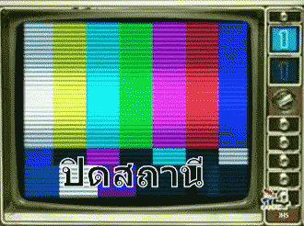
Medios Masivos de Comunicación
Los medios masivos refieren a la comunicación que pretende llegar a una gran cantidad de receptores.
Este concepto se relaciona a las tecnologías que hacen posible la transmisión de estos mensajes, tales como la prensa, la radio, la televisión o la internet.

Slide 5
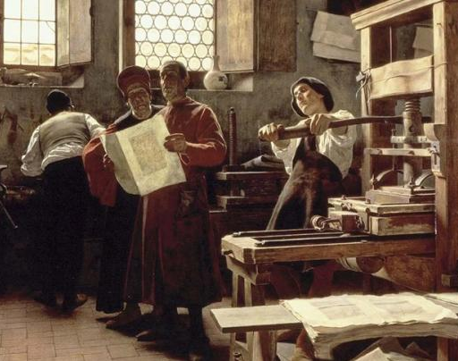
Manifestaciones históricas de la comunicación social
IMPRENTA
Surge en el S.XV, cuando J. Gutenberg tipificó técnicas utilizadas en China.
Actualmente permite imprimir documentos que incluyen textos e imágenes de manera industrial, democratizando el acceso al conocimiento.
Ej. Periódico, libros, revistas, panfletos, etc.

Slide 6
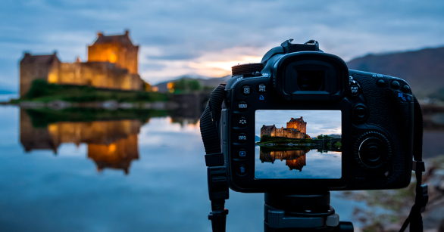
FOTOGRAFÍA
Surge en el S. XIX, de una combinación de química y óptica para lograr imágenes cada vez más nítidas.
La fotografía actual permite registrar imágenes sin contar con un rollo de película, otorgando inmediatez a los registros y pasando las imágenes directamente a un soporte digital que favorece la masificación de las mismas.

Slide 7
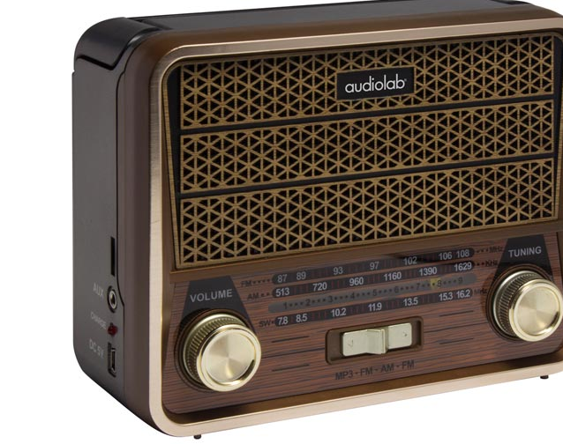
RADIO
Surge durante el siglo XIX, funcionando mediante ondas radiofónicas de distinta longitud que vibran a diferentes velocidades. La medida de dicha vibración recibe el nombre de frecuencia.
La masificación de la radio permitió la recepción simultánea de mensajes, siendo utilizada con fines políticos y comerciales puesto que posibilitó la difusión de ideologías y popularidad de diversos personajes.

Slide 8
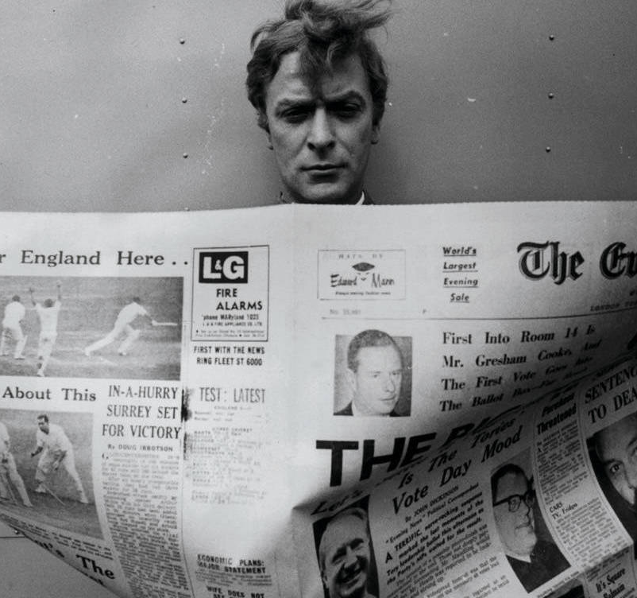
PERIÓDICO
El primer periódico impreso surge en el año 1605, diversificándose en los años venideros hacia diferentes especialidades: política, informativa, cultural, mundana, entre otras.
Constituyó la primera manifestación de cultura de masas, siendo soporte del registro histórico de episodios sociales de gran impacto mundial.
El periódico tiene tres finalidades fundamentales: informar, formar y persuadir. Es el medio icónico de difusión de información, propaganda y publicidad en la historia.

Slide 9
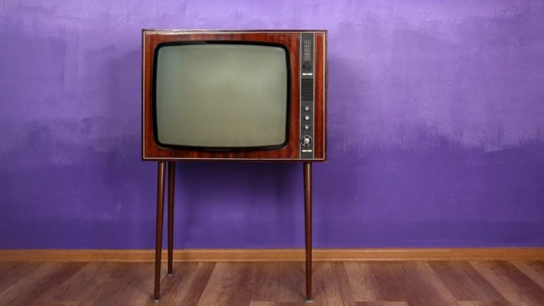
TELEVISIÓN
Consiste en un aparato que transmite imágenes en movimiento, que ha evolucionado hasta hoy, desde la tv portátil hasta la pantalla cinematográfica en 3D.
La televisión masificó la inmediatez de la imagen en vivo y movimiento, invadiendo los hogares masivamente, permitiendo difundir con rostro y figura la prensa y el espectáculo, alcanzando la preferencia de los telespectadores.

Slide 10
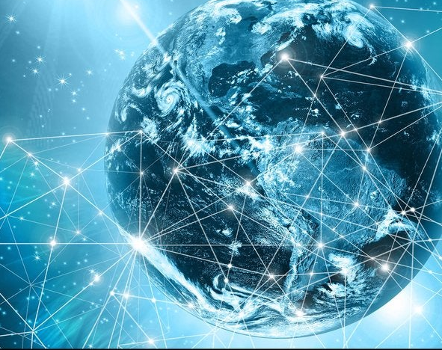
INTERNET
Constituye una gigantesca red de redes de ordenadores conectados entre sí, aunque autónomos.
Esta megaestructura está sujeta a constantes innovaciones tecnológicas para responder al gran aumento de computadores de uso cotidiano y laboral.
Este medio moderno permite compartir imágenes, texto y sonido al mismo tiempo (texto multimodal), es compatible con diversos hardware permitiendo el acceso a fuentes de información desde cualquier lugar y circunstancia.
Es en la actualidad el soporte y medio de comunicación más utilizado por las personas.

Slide 11
ASPECTOS A CONSIDERAR SOBRE LOS MEDIOS DE COMUNICACIÓN
IMPORTANCIA DE LOS MEDIOS DE COMUNICACIÓN
CRÍTICA A LOS MEDIOS DE COMUNICACIÓN
Entrega información verídica y de relevancia social.
Actualización de los contenidos y tecnologías hacia el público.
Entretención y cultura.
Visión política de los medios que funcionan como fuentes de información.
Falta de espíritu crítico.
Abundancia de la imagen por sobre otros recursos.
Sensacionalismo y uso de estereotipos.

Slide 12
Actividad
COMPRENSIÓN DE LECTURA. Lee el siguiente texto de F.J Soria y luego responde las siguientes preguntas:
Texto: [https://www.lanzadigital.com/blogs/los-medios-de-comunicacion-una-breve-reflexion-sobre-algunos-3/]
Según el autor, ¿cuál es el riesgo que los medios de comunicación suponen para la juventud de hoy desde el campo de la psicología? Explica. (5 pt.)
¿Qué opinión te merece la tesis del autor sobre la necesidad de filtrar la información que se entrega a las personas a partir de la edad que tienen? ¿Crees que debería existir más censura en la información a la que acceden los jóvenes? Fundamenta. (5 pt.)
Rp.
Rp.

Slide 13
II. Análisis de fuentes de información. Lee la siguiente noticia con atención y luego responde las preguntas siguientes.
Texto: [https://pcmnoticias.mx/2020/03/18/naturaleza-reclama-lo-suyo-delfines-aparecen-en-canales-de-venecia/]
3. ¿Por qué la noticia que acabas de leer es falsa? Busca en la web fuentes fiables para contrastar la información y expone la noticia real. (10 pts.)
Rp.

Slide 14
4. ¿Qué “fake news” has leído últimamente? ¿Por qué crees que se difunden este tipo de noticias? Ejemplifica. (4 pts.)
5. ¿De qué forma filtras la información que circula en los medios de comunicación para garantizar su veracidad o falsedad? Explica. (4 pts.)
6. ¿Cómo evalúas tu desempeño en el desarrollo de esta actividad? Expone las fortalezas y debilidades de tu trabajo en este módulo. (4 pts.)
Rp.
Rp.
Rp.

